Slide 1



Slide 2
1
Số?
?
?
a) 173 cm = m
82 dm = m
?
800 kg = tấn
?
?
b) 3 dm² = m²
1 m² 5 dm² = m²
?
3 dm² 75 cm² = dm²

Slide 3
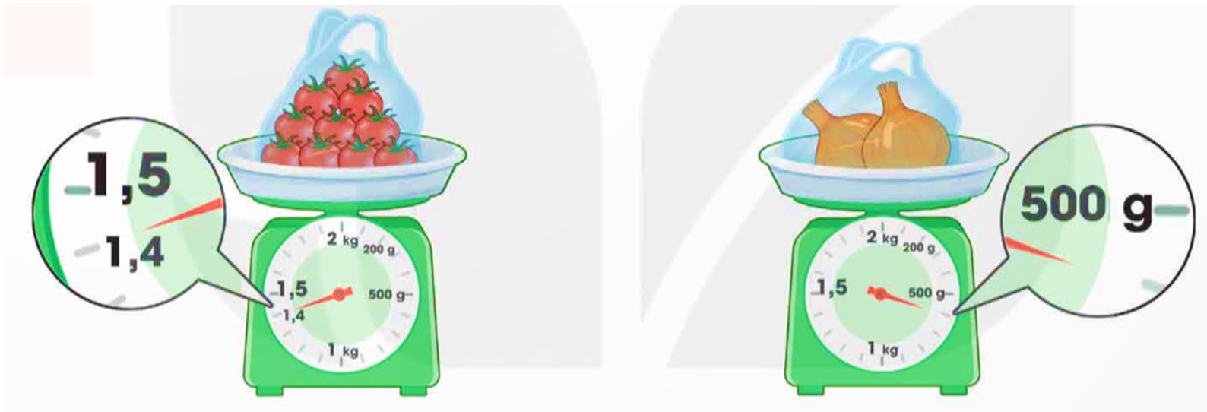
2
Số?
?
?
a) Túi cà chua cân nặng kg.
b) Túi hành tây cân nặng kg.

Slide 4
3
Hãy làm tròn các số thập phân dưới đây đến hàng phần trăm.
9,548
17,153
100,917
0,105

Slide 5
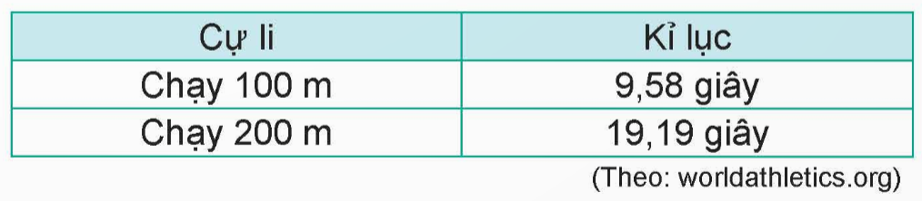
4
Tính đến năm 2022, Liên đoàn Điền kinh Quốc tế ghi nhận một số kỉ lục điền kinh như bảng sau:
Hãy làm tròn các kỉ lục trên đến:
a) Hàng phần mười.
b) Số tự nhiên gần nhất.

Slide 6

- Hoàn thành bài tập
- Chuẩn bị bài tiếp theo

